Slide 1

소개
<사용한 딥러닝 모듈>

Slide 2

정보 - 학습에 사용된 Layer
먼 미래에 대한 발전량 예측은 데이터 간의 시간 순서가 중요히 작용하는 예측이므로 딥러닝 학습에 있어서 시계열(순환) 데이터에 적합한 Recurrent Neural Network 를 차용하였다.
그 중에서도 셀 상태(cell State)를 이용하여, 오래전 데이터의 누락을 방지하는 LSTM 층을 이용하여
장기간의 발전기록에 대해서 예측 성능을 최대한 개선하는데에 기여하였다.

Slide 3
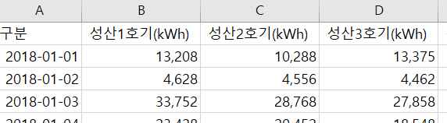
정보 - 학습에 사용된 데이터(발전량)
지역 하나에 대한 데이터 보다도 발전소 한 개에 대한 발전량 데이터가 필요했기에 한국남부발전지부 에서도 제주 서귀포시 성산읍 금백조로 96 (수산리 2462-1) 에 위치한 성산풍력 2호기를 차용하였다.
특별히 2호기를 차용한 이유는 발전량 누락(하루에 0kWh 가 기록된 경우)이 그나마 제일 적었기 때문이다. 공공데이터포털_한국남부발전(주)_성산풍력 일별 발전량(링크)

Slide 4
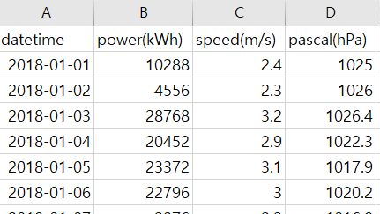
정보 - 학습에 사용된 데이터(풍속, 기압)
풍력 발전에 중요한 영향을 기하는 요소는 풍속, 풍향이 주를 이룰 것이다. 다만, 풍향의 경우에는 같은 제주도 내에서도 특정 지역마다, 혹은 시시때때로 천차만별이기에 성산풍력 2호기 좌표에 대한 정확한 수치적 풍향 데이터가 없으면 학습에 큰 지장이 있을 것이다.
따라서 수치적으로 완만한 수치를 보이는 풍속데이터와 기압데이터를 차용하였으며, 해당 데이터가 수집된 좌표는 성산풍력단지로 부터 제일 근접한 (기상청데이터좌표 :33.38677, 126.8802/ 성산풍력단지좌표 :33.439286, 126.862965) 곳이다.
결론적으로 2018년1월1일 부터 2020년 12월 30일 까지 총 1095 개의 데이터를 통해 학습시켜보았다.
기상자료개방포털_제주도_성산읍_풍속및기압데이터(링크)

Slide 5
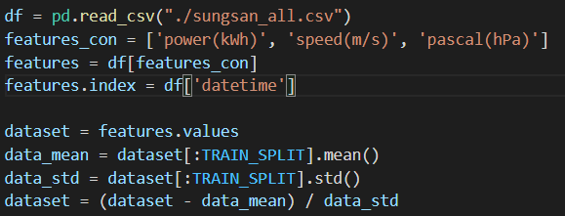
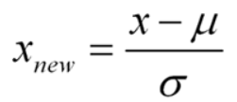
정보 - 소스코드
이전에 보시다시피 발전량 데이터 수치와 풍속, 기압 간의 수치는 굉장히 큰 편이다. 딥러닝 모델을 구성한다고 하면, 데이터간의 수치 불균형을 해소하기 위해 해당 데이터들을 일정한 범위안에 있도록
표준화(standardization)를 해줄 필요가 있다. 위 소스는 표준화를 시행하는 코드이다.
총 1095개의 샘플은 약 7:3 의 비율로 (학습용세트) : (학습검증용 세트) 로 나누었다. 검증용 세트는
모델 학습 후 결과 테스트에 이용된다.

Slide 6
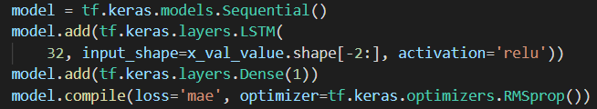
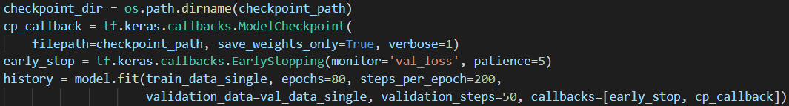
정보 - 소스코드
모델 생성과정 코드이다. 첫 번째 layer로 32개 뉴런을 가진 LSTM 층을 사용하였고, activation 함수로 relu를 사용하였다. relu의 경우에는 LSTM에는 적합하지 않지만, 시행착오 결과 적용하지 않은 경우보다 학습률이 향상되었기에 차용하였다.
그리고 모델 단순화(예측률 향상)를 꾀하기 위해 두 번째 밀집층은 간단하게 구성하였다.
그리고 모델 학습 시에 한 에포크당 200번 씩 총 80에포크를 수행하도록 설정을 적용하였다.

Slide 7
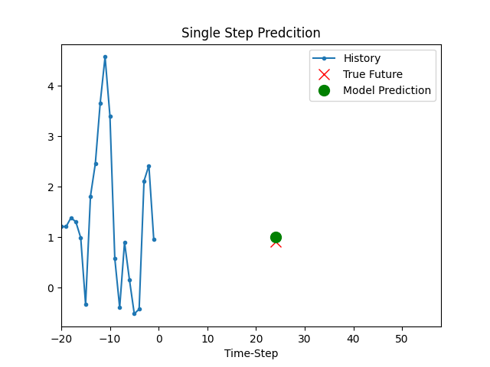
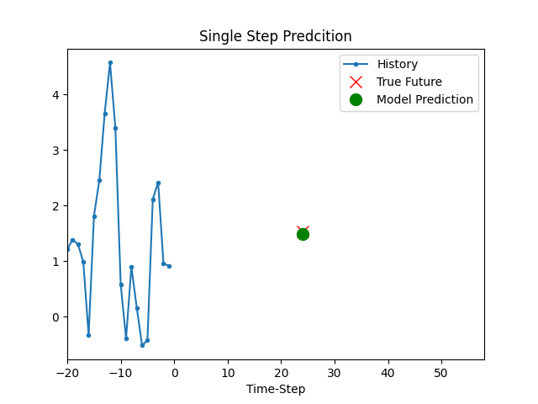
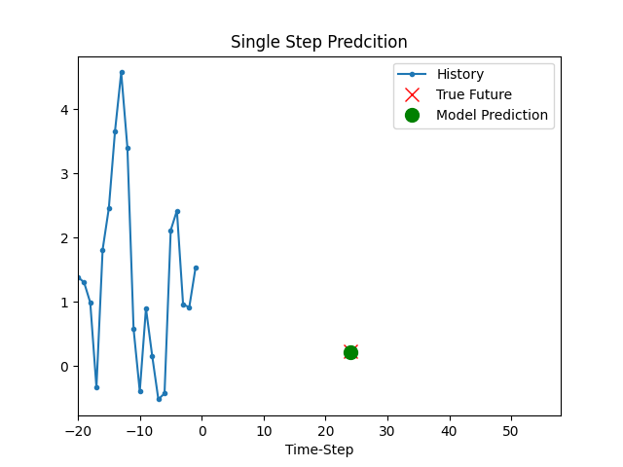
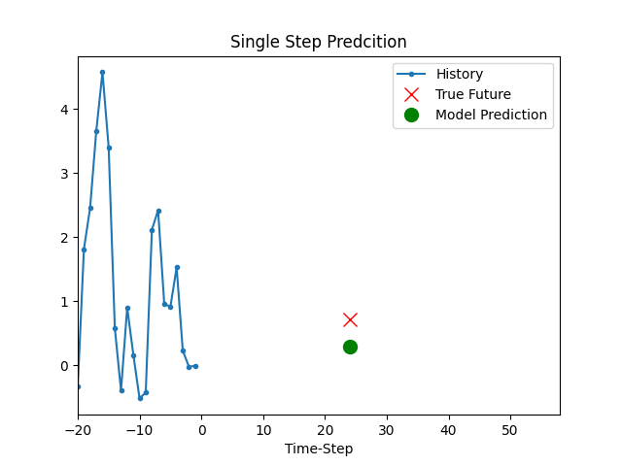
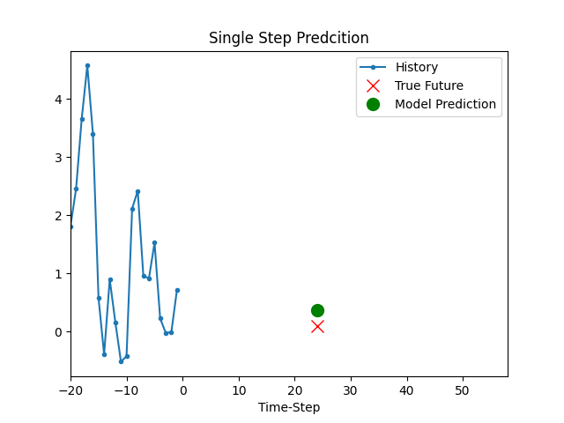
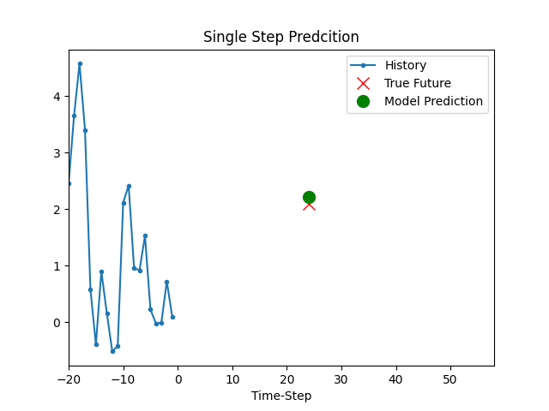
정보 - 결과

Slide 8
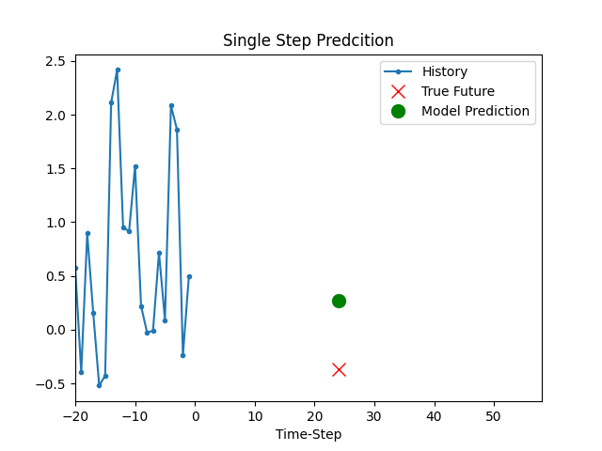
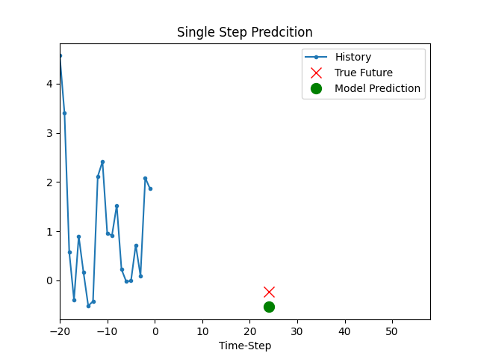

정보 - 결과
검증세트 테스트 결과 중에서 랜덤한 8개의 샘플을 뽑아보았다. 보시다시피 큰 오차가 나는 경우도 있었지만 대부분은 얼추 True Future 의 실제발전량에 가까운 예측 값을 보여준다.
랜덤하게 섞여진 검증세트에 대해서 총 오차율 평균은 21%, 17%, 26% 대를 웃도는 결과를 보여주었다.

Slide 9
정보 - 고찰
애당초 계획했던 것에 비해서 만족할만한 예측오차율은 아니지만, 실시간으로 적용 시에 결과는 더 좋은 결과를 낼 수도 있을 것이다.
예측 오차율을 줄이기 위해서는 더 많은 테스트 샘플과 테스트 세트를 풍력발전기 미가동 여부 등을 적용하여 나눠야할 필요가 있으며, 이런 정보들이 지원이 된다면 조금 더 개선된 모델을 통해 원활한 풍력발전 예측 서비스를 제공할 수 있을 것이다. https://www.hani.co.kr/arti/society/environment/959296.html
해당 모델은 tensorflow.js 를 통해 일별로 자동으로 당일날 부터 20일간의 발전량, 풍속, 기압을 체크하여 다음날의 발전량 예측치를 전력거래소에 제출할 것으로 예상된다.

